Slide 1

Mascotamatic 4000
Por: Solis Vargas leonardo David

Slide 2
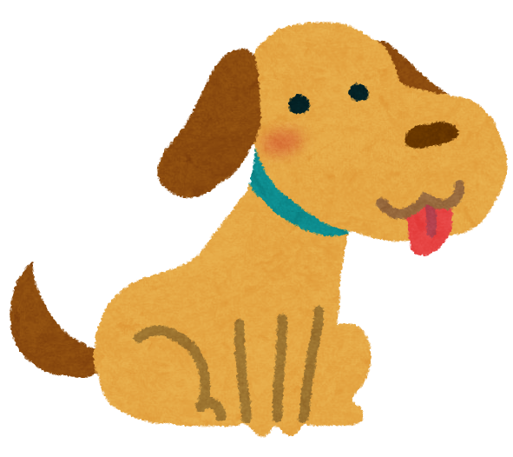
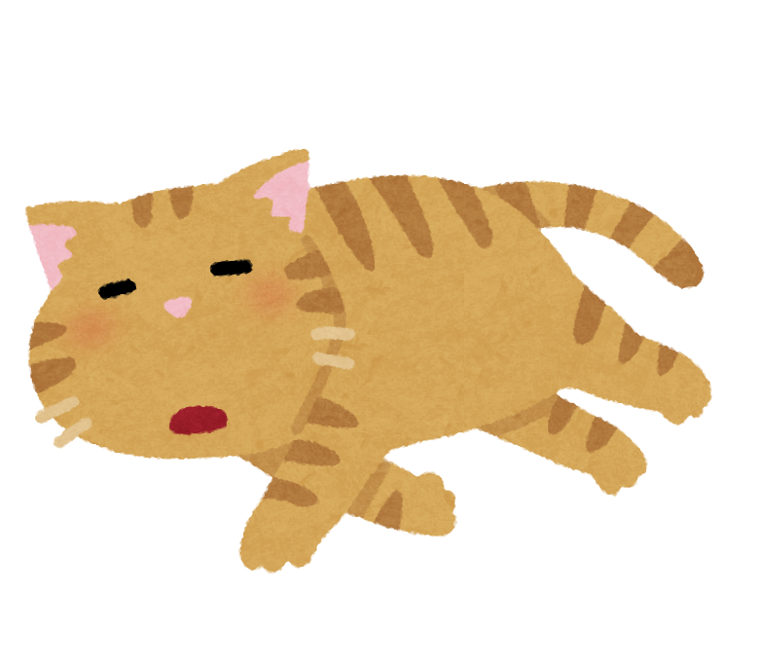
¿Qué es mascotamatic 4000?
Es un juego en el que puedes cuidar de un perro o gato digital de tu elección a través de texto en la terminal si las necesidades de tu mascota llegan a 0 morira…

Slide 3
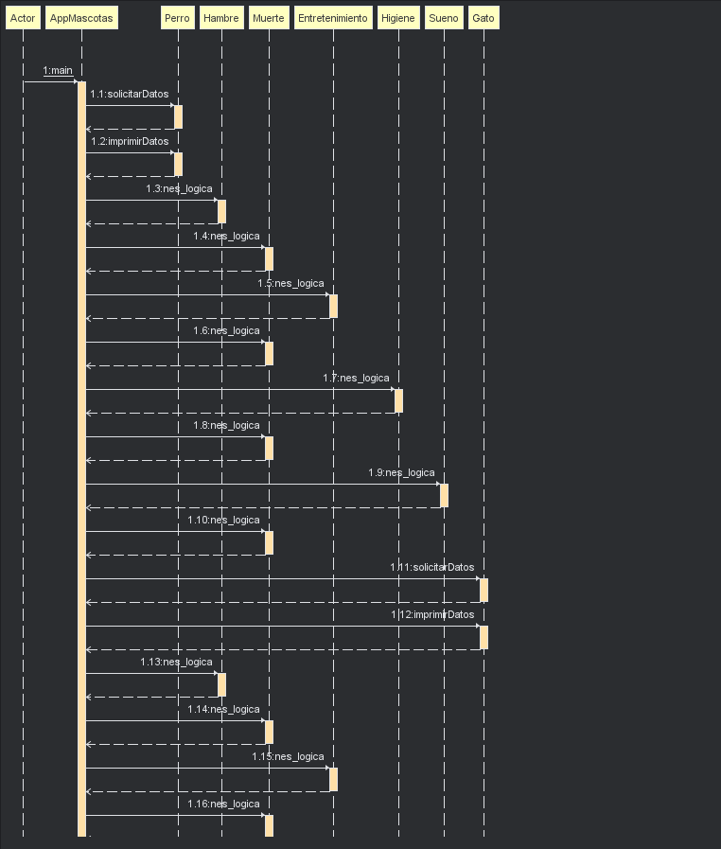
Diagrama de flujo

Slide 4
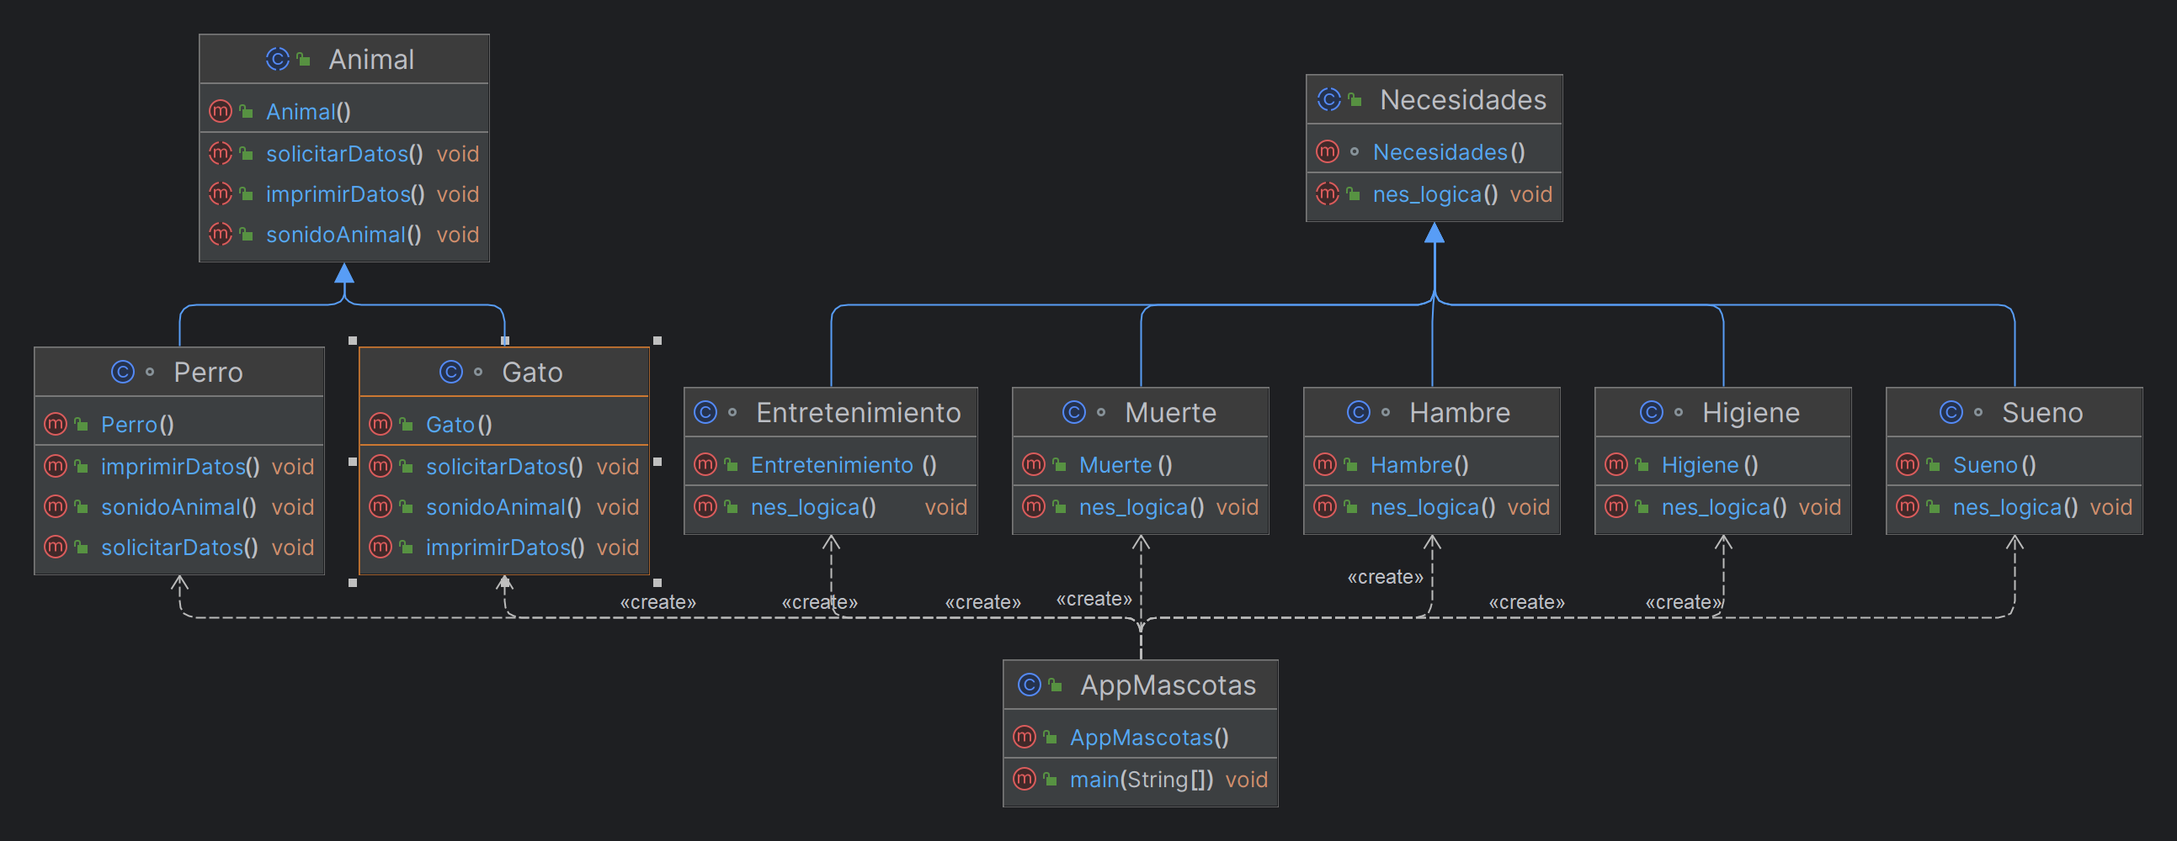
clases

Slide 5
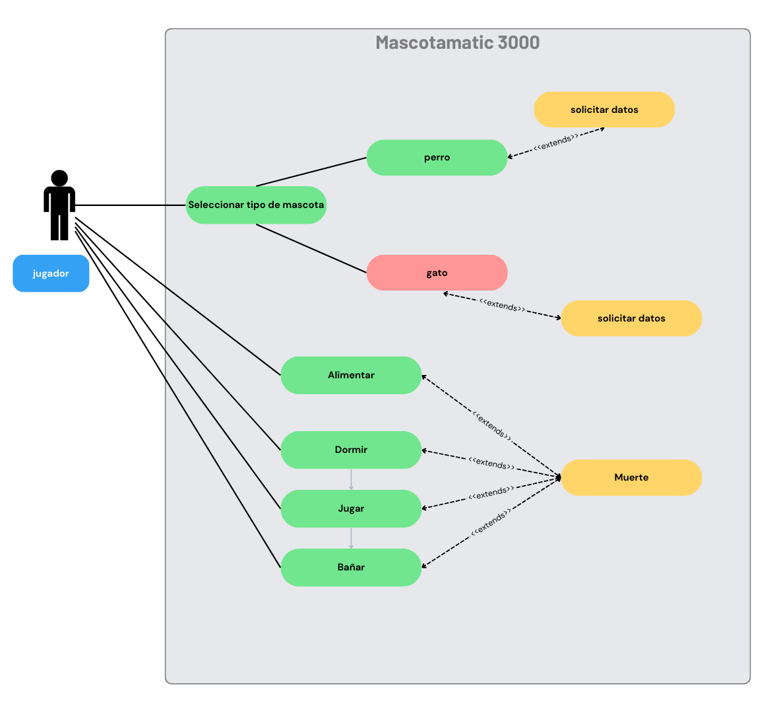
Caso de uso

